Slide 1


Slide 2

Storia Medievale
Laurea magistrale in Culture e tradizioni del Medio Evo e del Rinascimento
Lezione 6
Ferrara
09/10/2019

Slide 3
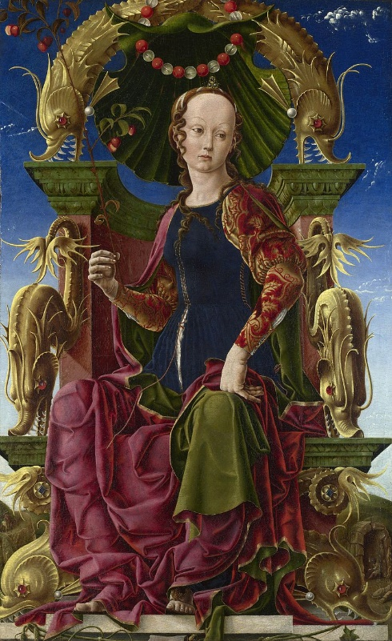
Imitazione di modelli romano-bizantini da parte dei longobardi:
Agilulfo dona corone alla chiesa di S. Giovanni, a Monza
Sovrani longobardi fondano chiese e monasteri (il santo più popolare è san Michele arcangelo)
Quando gli Islamici minacciano la Sardegna (722), le reliquie di san Agostino vengono trasportate a Pavia
Perché i Franchi sono vincenti e i Longobardi no?
Ipotesi di B. Jussen:
I Franchi erano nati in Gallia, e non costituivano gruppi di recente stanziamento. Erano integrati e le relazioni con altri gruppi etnici o sociali NON erano conflittuali.
Il dominio raggiunto dai sovrani franchi non venne, se non dopo secoli, imposto all’esterno della Gallia.
Non venne attuata alcuna politica di separazione tra popoli.
Scarso interesse da parte di Bisanzio.

Slide 4
L’ascesa franca
La costruzione imperiale carolingia si può interpretare come l’esito di una triangolazione
tra i maestri di palazzo franchi, la Chiesa romana e l’opera dei missionari anglosassoni, ma pure del sistema clientelare armato carolingio.
La posizione di maestri di palazzo permise ai Pipinidi di dotarsi di:
Un’ampia estensione fondiaria
Beni che potevano essere utilizzati per costruirsi una rete clientelare
Organizzare efficaci spedizioni militari
Gasparri nota come i rapporti clientelari non fossero invenzioni del Franchi, e pre-esistessero al loro governo in Gallia. Ma è in epoca merovingia che assunsero la forma dell’ accommendatio. Se prima i vincoli erano essenzialmente tra i latifondisti e i loro contadini, ora potevano coinvolgere anche altri ranghi sociali.

Slide 5
L’ascesa franca: le reti di relazioni
Purtroppo l’accommendatio non aveva bisogno di una formulazione scritta. Ci è noto
piuttosto perché sono stati tramandati entro raccolte di formulari, che non rendevano conto dei gesti simbolici e della loro stipulazione pubblica. Nonostante ci sfuggano molti elementi di questi rapporti, si hanno molte testimonianze del fatto che chi si ‘accomandava’ si assoggettava a vita a chi poteva garantirgli il sostentamento.
Un diverso vincolo, riguardante la sfera militare, è quello stretto dagli antustriones e dei vassi (già citati nella scorsa lezione). In epoca merovingia, il valore della fedeltà a re era considerato fondamentale. È tuttavia verosimile che un legame analogo a quello tra il re franco e la sua guardia personale potesse svilupparsi a livelli più bassi, nei confronti di membri dell’aristocrazia militare. Nel VIII secolo il modello dei rapporti di dipendenza in ambito produttivo e militare permearono anche l’aristocrazia:
Tale passaggio fornì al sistema vassallatico, inizialmente solo militare, un forte contenuto politico.

Slide 6
L’ascesa franca: le reti di relazioni
Lex salica, testo legislativo dei Franchi (non meno di 5 redazioni, ultima del 763-64)
Stralci dal prologo
«Viva il Cristo, che ama i Franchi»
«questo è il popolo che ha rigettato con la forza il grave giogo imposto dai Romani e, dopo aver ricevuto il battesimo, ha coperto d’oro e gioielli i corpi dei santi martiri che i Romani avevano bruciato o decapitato o fatto dilaniare dalle belve»
L’ «inclita gente dei Franchi, fondata da Dio, coraggiosa in guerra e costante in pace, convertita alla fede cattolica e indenne da ogni eresia anche quando era ancora barbara»

Slide 7
Le norme franche: i capitolari
‘capitolare’ indica una raccolta di norme suddivisa al suo interno in capitoli.
Tale termine è tipico del periodo carolingio, perché prima compare di rado, e in contesti molto eterogenei, e ha una marcata matrice ecclesiastica.
Nel periodo carolingio assume il significato di ‘editto’.
I capitolari si differenziano dalla produzione legislativa anteriore perché attraverso il potere di banno i sovrani potevano dare ordini e farli eseguire.
Solo successivamente le norme perdono il carattere personale, si assume la personalità del diritto, e i sovrani si pongono come esclusive fonti di diritto, tanto territoriale che generale.
PRIMO CAPITOLO ITALICO DI CARLO MAGNO: 776

Slide 8
Carlo Magno (742-814): un re in guerra
Campagna d’Italia 774, 776, 779
Guerra ai Sassoni 772-806 c.a
Guerra agli Àvari (collocati tra Danubio e Tibisco)
Guerra ai Bavari 787
Guerra agli Islamici 778
Relazioni diplomatiche con Bisanzio e Baghdad
Creazione della «Marca Spagnola» 801-817

Slide 9
Instabilità in Italia
Coalizione dei duchi Friuli-Benevento
Persistenza di cariche amministrative longobarde (gastaldi, sculdasci…)
Guerra di Venezia (802-812)
806 divisio regnorum

Slide 10
Privilegi e rendite del clero
Appartenere al clero offriva indubbi vantaggi, sotto numerosi punti di vista.
Nella visione medievale della società la religione permeava ogni aspetto, quindi appartenere alla categoria dei religiosi conferiva prestigio sociale. Notevoli erano comunque le ricadute pratiche: famiglie con prole numerosa potevano cedere i figli ai monasteri, che allevavano i bambini al servizio di Dio (pueri oblati); dall’epoca carolingia il pagamento a sostegno della chiesa era dovuto da tutti i proprietari di terre e dai coltivatori alla chiesa matrice, sotto forma di decima; ancora in epoca carolingia l’istituto della immunità stabiliva che vescovi o monasteri titolari di immunità erano esentati dall’intervento della giustizia pubblica, e potevano giudicare e, se necessario, punire i contadini soggetti alle terre di pertinenza; l’immunista inoltre riscuoteva le tasse da trasmettere al re. In questa fase non possiamo ancora trattare dei più caratteristici privilegi che connoteranno lo stato ecclesiastico alcuni secoli più tardi, ma bastano questi scarni e approssimativi elementi per suggerire che, in un mondo violento e instabile, la ‘carriera ecclesiastica’ offriva, anche nei suoi gradini più bassi, non trascurabili opportunità.

Slide 11
Privilegi e rendite del clero
I chierici avrebbero dovuto vivere dei proventi delle decime, nonché delle offerte
dei fedeli; potevano tuttavia esercitare altre attività, nel caso queste non pregiudicassero il loro decoro: l’insegnamento, ad esempio, faceva al caso; lavori manuali come il muratore, che obbligava alla promiscuità con laici, no. A partire, circa, dal IX secolo, fa la sua comparsa il termine beneficium ecclesiasticum. Beneficium era parola utilizzata dai tempi di Carlo Magno a indicare un vitalizio in beni immobili concesso per ricompensare il servizio militare di un vassallo (in sostanza, un feudo). In ambito clericale, il beneficio ecclesiastico è il reddito connesso a un ufficio ecclesiastico. «Il beneficio ecclesiastico può essere definito come il diritto di percepire in perpetuo i frutti provenienti da patrimoni ecclesiastici: un diritto concesso a un chierico per un ufficio sacro, instituito con autorità della Chiesa […]. Le sue origini storiche sono assai varie, ma si può fare riferimento soprattutto all’affitto o alla concessione in livello enfiteutico di chiese, con tutti i loro diritti, oneri e beni, alla fondazione e istituzione di chiese proprie, da parte di famiglie, consorterie, villaggi, corporazioni, città e altri, e alla Nascita delle prebende canonicali» (Greco, La chiesa in occidente, 2006, p. 193). Dopo aver chiarito alcuni capisaldi strutturali della chiesa, avendo anticipato alcuni sviluppi propri dell’epoca carolingia, torniamo ora agli equilibri tra potere laico e religioso.

Slide 12
I Franchi, il papa, l’Italia
Comprensibilmente, l’incoronazione di Carlo Magno non venne accolta con favore a Bisanzio.
Poco dopo l’incoronazione di Carlo, l’imperatrice Irene venne deposta (802). Ma anche per gli imperatori successivi Carlo restava un usurpatore, e il papa uno scismatico; motivi di opportunità politica (un graditissimo aiuto militare che i Franchi fornirono a Bisanzio contro i Bulgari) portarono l’impero di Oriente a riconoscere legittimità all’impero carolingio, nell’815 circa, con la cosiddetta pax Nicephori (l’imperatore Niceforo era all’epoca già morto, e sul trono regnava Michele, ma era stato Niceforo a patrocinare ambasciate per raggiungere gli accordi). L’importanza della pax consiste non solo nel reciproco riconoscimento tra le potenze Franche e Bizantine, ma nella novità costituita dalla coesistenza di due imperi cristiani, autonomi tra loro, che derivavano entrambi la propria autorità politica dall’impero romano. In sostanza, le due realtà politiche restavano l’un con l’altra diffidenti e sprezzanti: l’imperatore d’Oriente Michele, ad esempio, nel 827 si rivolse a Ludovico il Pio quale «glorioso re dei Franchi e dei Longobardi, dai quali è chiamato imperatore»; in tal modo, non lo dichiarava esplicitamente imperatore.

Slide 13
I Franchi, il papa, l’Italia
In Italia, Carlo aveva preferito una formula di continuità: suo figlio Carlomanno era stato
incoronato nel 781 rex langobardorum. Il regno dei longobardi corrispondeva all’Italia settentrionale - Venezia esclusa - fino al Lazio; il resto della penisola apparteneva in parte al Pontefice, in parte a Bisanzio (Venezia, Sicilia - sino alla conquista islamica – Sardegna), in parte a signorie autonome longobarde: il ducato di Benevento e Spoleto, comprendenti una ampia porzione dell’Italia meridionale (Molise, Puglia, Calabria, Campania). I rapporti tra impero Franco e papato furono regolati dalla constitutio romana emanato da Lotario nel 824, secondo la quale un papa poteva essere consacrato soltanto dopo la conferma imperiale. Il papato, di fatto, era tornato alla subordinazione: le frequenti incursioni islamiche sulle coste Tirreniche, le razzie nel cuore di Roma, resero necessaria la protezione da parte dei vicini più influenti: «dopo la morte di Ludovico [875] ai papi non restò altro da fare che consacrare imperatori o chi deteneva il potere a Spoleto oppure, in seguito, i signori della Tuscia e dell’Italia settentrionale, piuttosto che gli imbelli e lontani carolingi» (B. Schimmelpfennig, Il Papato: antichità medioevo rinascimento, Roma, Viella, 2006, p. 110).

